Slide 1
單元 1: 正音概念 音標的限制 Limitations of Phonetics
本課程由 Lai.Club 製作

Slide 2
 | 英文拼音 Phonics | 國際音標 Phonetics
優點 | · 看英文字便會發音 · 簡單易明 | ．經國際認可的正確發音 ．更接近純正口音
缺點 | · 發音未必正確 | · 需學習另一套符號

Slide 3
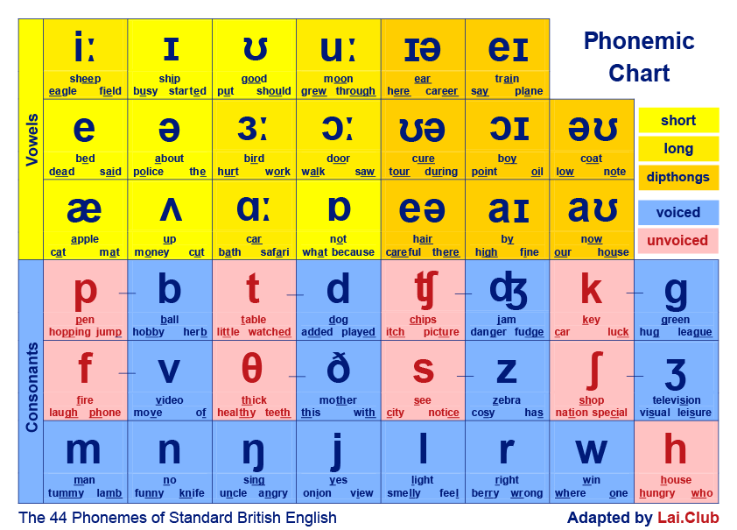
Phonemic Chart

Slide 4
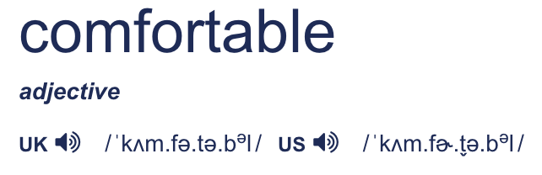

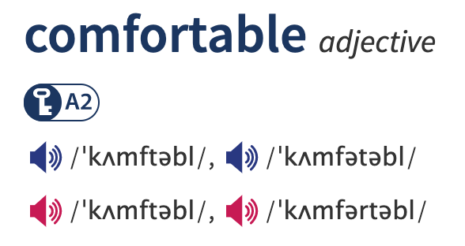
這些字怎樣讀?
Cambridge
Oxford

Slide 5
這些字怎樣讀?
Data /ˈdeɪ.tə/
Grocery /ˈɡrəʊ.s^{ə}r.i/
Costs /ˈkɒsts/
Easily /ˈiː.z^{ə}l.i/
Perfectly / ˈpɜː.fekt.li/
Comfortable /ˈkʌm.fə.tə.b^{ə}l/
Notes:
Often /ˈɒf.ən/ /ˈɒf.tən/

Slide 6
學國際音標只是輔助
最重要還是要靠聽和說

Slide 7
句子怎樣讀?
I go to school by bus.
/aɪ/ /ɡəʊ/ /tuː/ /skuːl/ /baɪ/ /bʌs/

Slide 8
句子怎樣讀?
I go to school by bus.
/aɪ/ /ɡəʊ/ /tə/ /skuːl/ /bə/ /bʌs/

